Slide 1
ИННОВАЦИОННЫЕ ТЕХНОЛОГИИ И ПРОДУКЦИЯ ДЛЯ ПРИМЕНЕНИЯ НА ОБЪЕКТАХ ПАО «ГАЗПРОМ»
Докладчик:
Директор по науке и разработкам
Д.А. Кашинцев

Slide 2
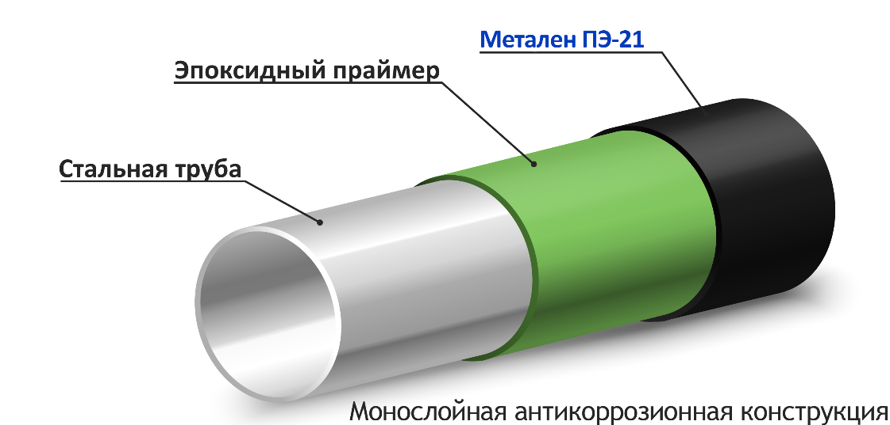
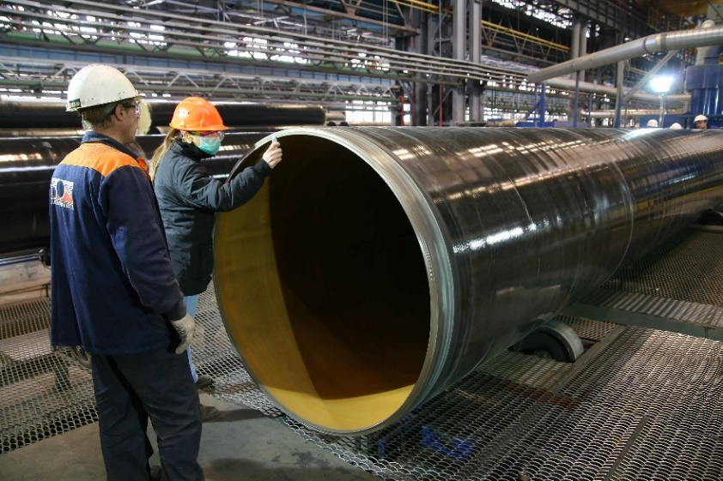
Инновационная продукция:
монослойное антикоррозионное покрытие
ПРЕИМУЩЕСТВА МОНОСЛОЙНОГО ПОКРЫТИЯ:
Надежнее – выше адгезия, отсутствие расслоений на торцах, срок хранения - 36 мес.
Высокое сопротивление механическим воздействиям
Меньше дефектов покрытия при погрузочно-разгрузочных работах, при длительном хранении
Расширенный температурный диапазон хранения
Упрощение технологии изоляции сварного шва
Инновационная схема монослойного покрытия Метален ПЭ-21:
Только 2 компонента
Отсутствие хромата
В настоящее время трубы с монослойным наружным полиэтиленовым покрытием на основе материала «Метален ПЭ-21» применяются на объекте строительства МГ «Сила Сибири».

Slide 3
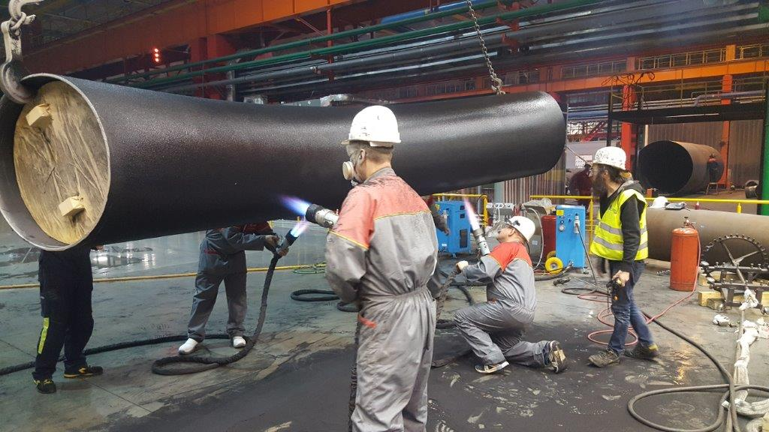
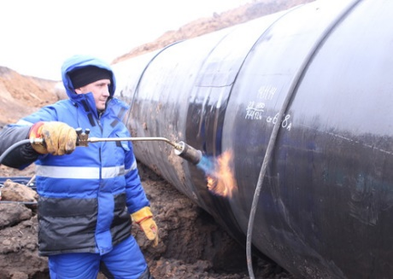
Порошковое покрытие КОУТМЕТ AFM
Порошковая композиция полиэтилена КОУТМЕТ AFM представляет собой материал на основе функционализированного полиэтилена и комплекса добавок, улучшающих технологические и эксплуатационные свойства.
Область применения: порошковая композиция полиэтилена КОУТМЕТ AFM предназначена для нанесения защитного покрытия толщиной до 8 мм на стальные трубы, стыковые соединения, изгибы и фитинги, используемые при строительстве газо- и нефтепроводов (на поверхностях различной геометрии, сложной криволинейной конфигурации).
Преимущественно, при использовании КОУТМЕТ AFM применяется метод газопламенного нанесения по технологии IBIX. Также возможно осуществлять нанесение методами пневмораспыления или спекания.
Порошковая композиция полиэтилена КОУТМЕТ AFM по своему применению является качественной заменой термоусаживающейся манжеты для сварных швов.

Slide 4
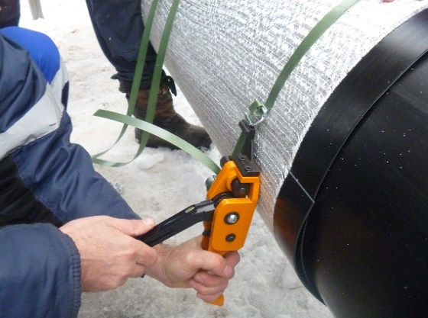
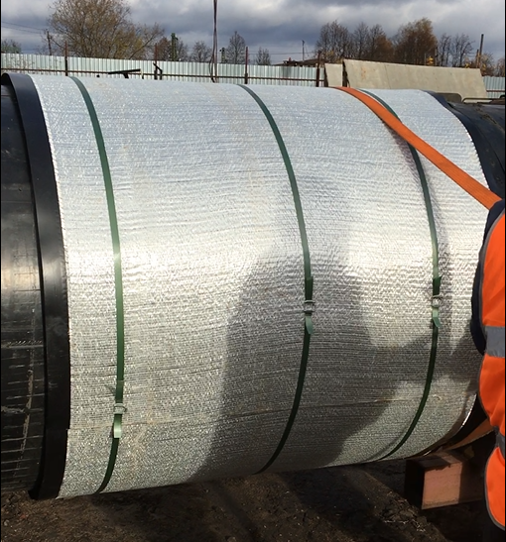
Новые технологии и материалы для защиты трубопроводов: укрывной материал УКМ
Укрывной материал УКМ представляет собой композиционный материал, ламинированный с двух сторон стеклотканью, номинальной толщиной 3 мм, закрепляемую на трубопроводе при помощи крепежных стяжек.
Область применения: Укрывной материал УКМ применяется для предохранения защитного покрытия трубопроводов диаметром до 1420 мм в сложных условиях прокладки, в том числе при наличии крупных (150 мм и более) фракций скального грунта при обратной засыпке.
Стоимость УКМ на 10% ниже по сравнению с продукцией конкурентов
Преимущества:
отсутствие затрат на подсыпку-присыпку трубопровода мягким грунтом. Возможность применения недробленого грунта с фракцией свыше 150 мм.
малая масса (3 монтажника, без привлечения спец. техники)
снижение стоимости строительства
возможность применения на углах поворотов трубопровода
полная защита поверхности, без пропусков и зазоров

Slide 5
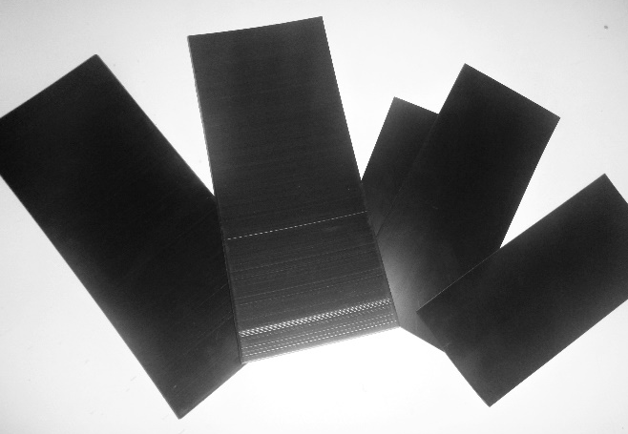
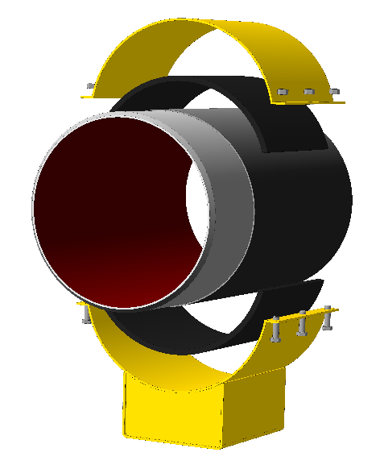
электроизолирующий ложемент «Литомет»:
Увеличение срока службы надземных трубопроводов
Электроизолирующий ложемент «ЛИТОМЕТ» представляет собой электроизолирующую прокладку, предназначенную для исключения любого электрического контакта между стальными надземными трубопроводами и металлическими опорами и конструкциями, а также защиты изоляционного покрытия трубопроводов от механических повреждений.
Продукция согласована для применения ПАО «Газпром»
Область применения:
Изделие монтируется на опорах трубопроводов различных типов во всех климатических зонах по ГОСТ 15150-69 при температуре окружающей среды от минус 60˚С до плюс 60˚С.
Преимущества ложемента «ЛИТОМЕТ»:
Увеличение срока службы надземных трубопроводов за счет прочной конструкции, не подверженной деформации во времени (ползучести).
Крепление трубопровода на ложементе

Slide 6
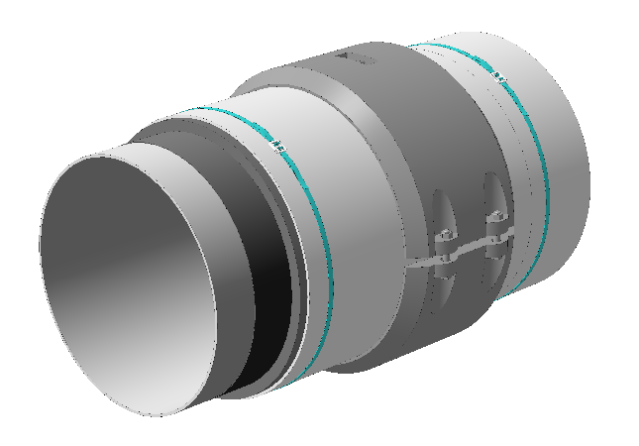
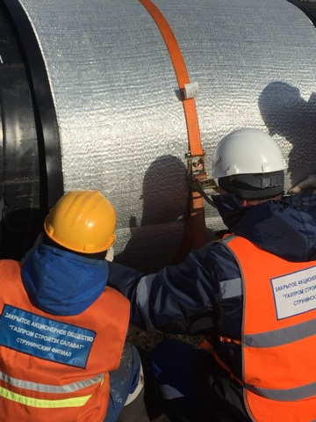
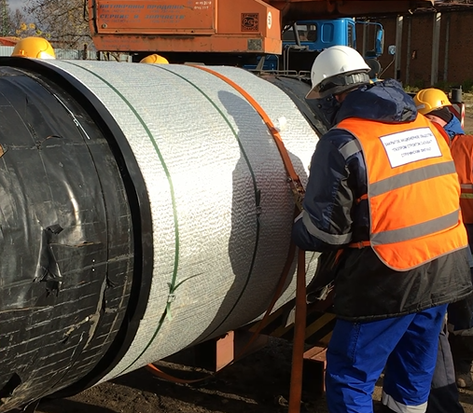
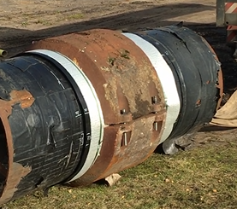
Средства для Футеровки газопроводов:
футеровочная система «Балит»
Футеровочная система «БАЛИТ» представляет собой конструкцию, изготавливаемую из полимерного листа, ламинированного с обоих сторон биаксиальной стеклотканью, монтируемого на подложку из вспененного полиэтилена, закрепляемых на трубопроводе при помощи крепежных стяжек.
Конструкция футеровочной системы БАЛИТ
Утяжелитель
Область применения: ФС «БАЛИТ» предназначена для защиты наружного антикоррозионного покрытия трубопроводов диаметром до 1420 мм от механических повреждений при использовании чугунных, железобетонных пригрузов (утяжелителей), а также для защиты трубопровода при протаскивании плети и (или) его засыпке.
Стоимость футеровочной системы БАЛИТ на 30-40% ниже стоимости полимерной футеровочной рейки, применяемой в настоящее время.

Slide 7
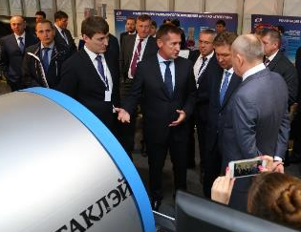
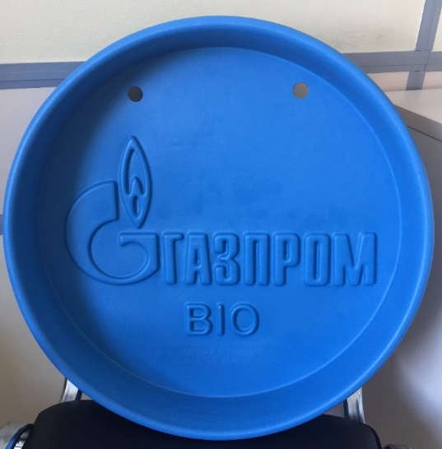
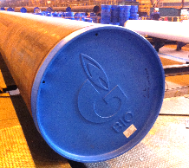
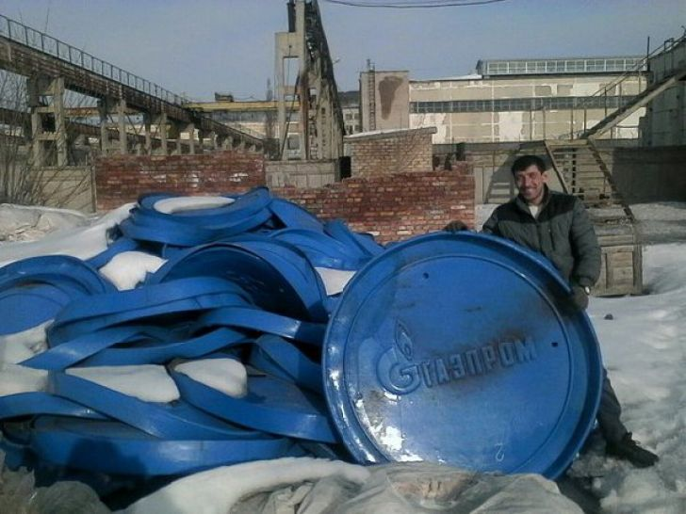
ВКЛАД в Сохранение экологии: Биоразлагаемые заглушки
Заглушки БИО предназначены для транспортирования и хранения труб, соединительных деталей и запорной арматуры различных диаметров: 530-1420 мм для магистральных газопроводов и 67-426 мм для газификации.
Главное преимущество
биоразлагаемых заглушек связано с экологическим фактором и проявляется при утилизации пластиковых отходов. Разложение происходит в короткие сроки (до 10 лет), снижая тем самым нагрузку на природу и способствуя сохранению экологии.
Срок разложения регулируется.
Материал для производства разработан совместно с МГУ им. М.В. Ломоносова (грант Министерства образования).
Стоимость заглушек БИО на 10 % дешевле применяемых в настоящее время обычных ПЭ заглушек.
Существующие ПЭ заглушки не утилизируются и не перерабатываются

Slide 8
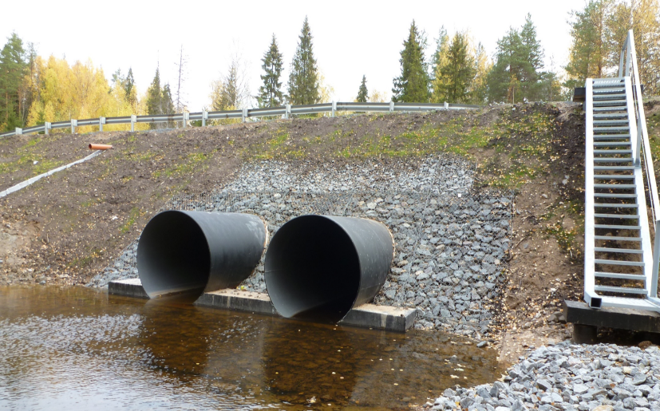
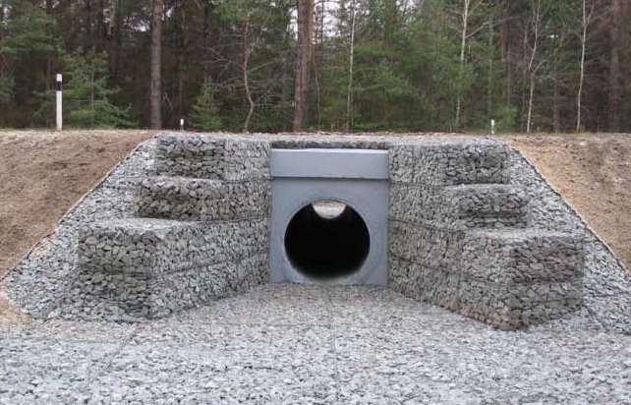
Водопропускные трубы
ОПИСАНИЕ И ОБЛАСТЬ ПРИМЕНЕНИЯ:
Трубы водопропускные диаметром от 529 до 1720 мм включительно с наружным антикоррозионным покрытием предназначены для устройства водопропускных сооружений под насыпями автомобильных и железных дорог, вдольтрассовых проездов.
Наружное антикоррозионное покрытие труб выполнено из монослойной полиэтиленовой композиции на основе полиэтилена высокой плотности и комплекса модифицирующих добавок.
Трубы предназначены для устройства водопропускных сооружений с температурой эксплуатации от минус 60 ºС до плюс 80 ºС, прокладываемых в любых типах грунтов.
ПРЕИМУЩЕСТВА:
- устойчивость к коррозийным воздействиям;
- срок эксплуатации до 50 лет;
- снижение трудоемкости выполнения строительно-монтажных работ.

Slide 9
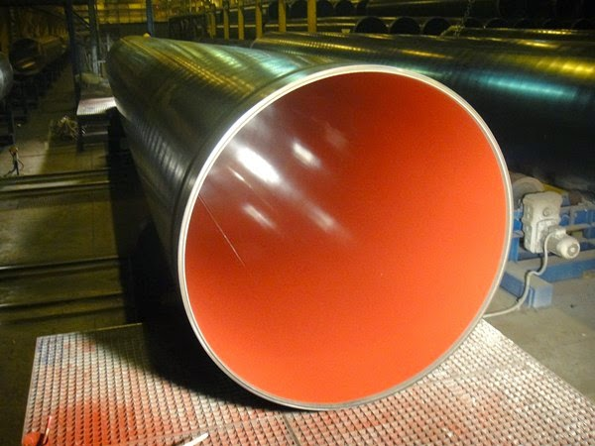
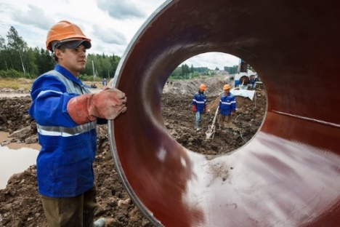
Внутреннее гладкостное покрытие «Эпостэк»
ОПИСАНИЕ И ОБЛАСТЬ ПРИМЕНЕНИЯ:
- предназначено для получения внутреннего гладкостного покрытия газопроводов;
- легко наносится безвоздушным распылением заводскими установками для нанесения покрытий на трубы;
создаёт гладкое и механически прочное покрытие;
- обеспечивает надежную защиту от коррозии во время транспортирования и промежуточного хранения труб;
- соответствует требованиям СТО Газпром 2-2.2-180-2007.
ПРЕИМУЩЕСТВА:
- высокие объемная и массовая доли нелетучих веществ;
- температура предварительного нагрева компонентов эмали не превышает 30 °С;
- высокая скорость отверждения покрытия (при 60-70° С);
- кратковременная теплостойкость покрытия до плюс 250 °С.

Slide 10
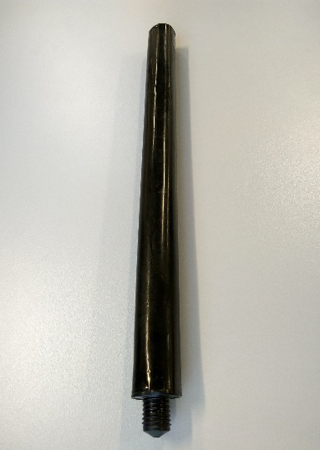
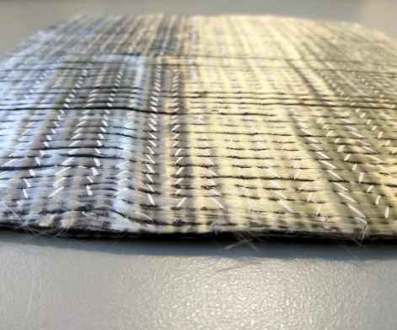
материалы для ремонта заводского покрытия
ремонтный стержень METASTIK
ОБЛАСТЬ ПРИМЕНЕНИЯ:
Плавкий ремонтный стержень METASTIK предназначен для ремонта заводского полиэтиленового покрытия ПЭ-21, а также подходит для существующих систем покрытий. Наносится путем плавления с использованием пропановой горелки, заполняя структуру дефекта на повреждённом участке и обеспечивая восстановление защитных свойств.
ПРЕИМУЩЕСТВА:
- отличная совместимость с заводским покрытием ПЭ-21 и другими системами покрытий
- сочетание высочайшего уровень адгезии и прочности
- лёгкость нанесения за счёт высокой текучести
Заплата METAPATCH
ОБЛАСТЬ ПРИМЕНЕНИЯ:
Заплата METAPATCH используется для ремонта заводского покрытия ПЭ-21 и существующих систем покрытий для придания исключительно высоких защитных свойств на отремонтированном участке.
ПРЕИМУЩЕСТВА:
- высочайшая прочность на прокол и продавливание
- отличная совместимость с заводским покрытием ПЭ-21 и существующими системами покрытий
- сочетание высочайшего уровня адгезии и прочности

Slide 11
ПРЕДЛОЖЕНИЯ В ПРОТОКОЛ совещания
Принять во внимание успешный опыт внедрения инновационного импортоопережающего антикоррозионного монослойного покрытия и возможности разработки инновационных продуктов на основе полимерных материалов, нанесения полиэтиленового покрытия методом напыления на соединительные детали трубопроводов, ремонтных материалов, нестандартных решений по модернизации, замене существующих решений по покрытиям трубопроводов.
АО «Газпром СтройТЭК Салават» на основании проблем, с которыми сталкиваются газотранспортные общества ПАО «Газпром» в производственной деятельности, рассмотреть возможность их решения с учетом свойств разрабатываемых и применяемых материалов.
Предусматривать возможность опытно-промышленного применения (натурных испытаний) инновационных продукции и материалов на объектах ПАО «Газпром» при проведении оценки соответствия действующим техническим требованиям.

Slide 12
СПАСИБО ЗА ВНИМАНИЕ!

